Slide 1







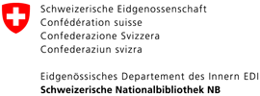








Praxis-Update
GND-Dokumentation
Vertretungen der Öffentlichen Bibliotheken

Slide 2
Teil 2.4
Bereich Datenmodell

Slide 3
Teil 2.4 Bereich Datenmodell
Inhalt
  GND Datenfeld-/Unterfeldliste in den Formaten PICA3, Alma, Aleph
  Satztypen und Entitätencodierungen
  GND-Codes für Beziehungen und abweichende Benennungen
  GND-Systematik
  Sprachencodes
Notes:
In dieser Präsentation werden die wichtigsten Dokumente (nicht alle!) aus dem Bereich "GND Datenmodell" ausführlicher vorgestellt.
1. GND Datenfeld-/Unterfeldliste in den Formaten PICA3, Alma, Aleph
2. Satztypen und Entitätencodierungen
3. GND-Codes für Beziehungen und abweichende Benennungen
4. GND-Systematik
5. Sprachencodes
Außerdem sind im Bereich Datenmodell die Listen der Teilbestände und der Nutzungskennzeichen in der GND vorhanden.
Die ebenfalls in diesem Bereich verlinkte Seite zu den Ländercodes wurde bereits in der Präsentation Teil 2.2 Bereich Allgemeines vorgestellt.

Slide 4
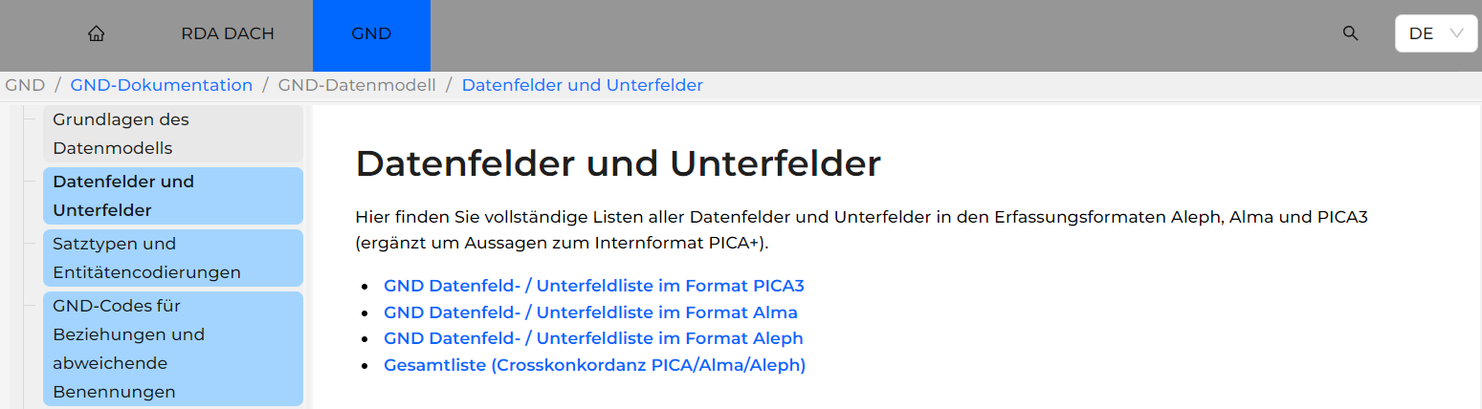
1. GND Datenfeld-/Unterfeldliste in den Formaten PICA3, Alma, Aleph (1)
Übersicht der GND Datenfeld- / Unterfeldlisten
(STA-Notation GND-D#Datenfelder-und-Unterfelder)
Notes:
Wichtige Bemerkung: diese und die beiden nächsten Folien zeigen, wie die Plattform nach dem Release 2026/1 (Veröffentlichung Ende Juni) aussehen wird und was sie bietet.
Die Liste aller Datenfelder und Unterfelder - auch unter dem Namen Erfassungsleitfaden bekannt - in den Erfassungsformaten PICA3, Alma und Aleph ist zu finden im Bereich „GND-Datenmodell“ im Abschnitt „Datenfelder und Unterfelder“.
Es gibt jeweils eine Liste der Datenfelder und Unterfelder für die Formate PICA3, Alma und Aleph, sowie eine Gesamtliste aller drei Formate.
Die Liste für das Format PICA3 enthält auch Aussagen zum Internformat PICA+.
Die Beschreibungen der Datenfelder und Unterfelder der Formate Alma und Aleph sind noch in Arbeit.

Slide 5
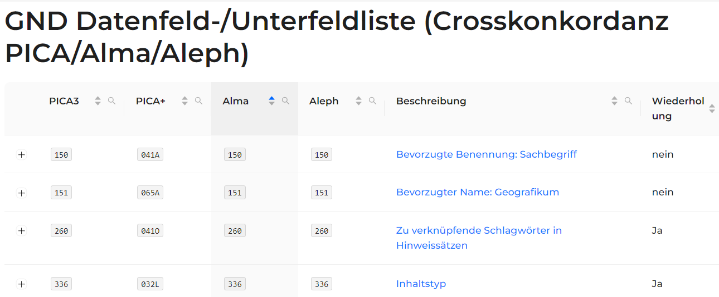
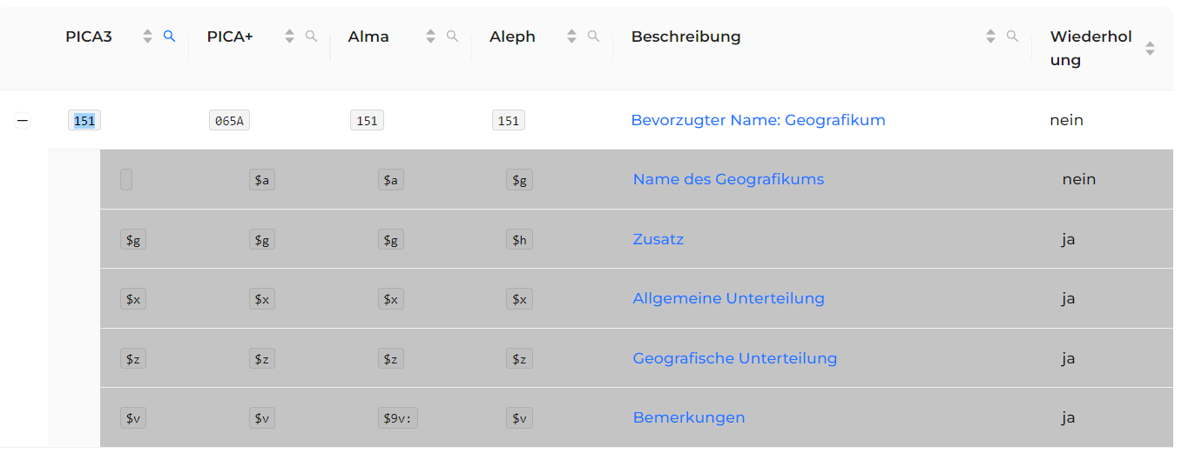
1. GND Datenfeld-/Unterfeldliste in den Formaten PICA3, Alma, Aleph (2)
GND Datenfeld-/Unterfeldliste (STA-Notation: GND-DF)
Notes:
Die Gesamtliste der Datenfelder- und Unterfelder, hier auf der Folie ein Ausschnitt, bildet auch eine Konkordanz aller Erfassungsformate ab.
Im Gegensatz zu den früheren Erfassungsleitfäden für die einzelnen Formate (PICA, Alma und Aleph), werden in der GND-Dokumentation nun gemeinsame Beschreibungen von Feldern und Unterfeldern verwendet, sofern es inhaltliche Übereinstimmungen gibt.
Die Liste ist über den angegebenen Link erreichbar und über die STA-Notation. Sie können diese Liste auch über die allgemeine Suche (Lupensymbol oben rechts) finden, hier mit dem Suchterm "GND Datenfeld-/Unterfeldliste" als Phrasensuche in Anführungszeichen.
[KLICKEN]
Über das Plussymbol am Anfang einer Zeile können Sie sich die Unterfelder zum jeweiligen Feld anzeigen lassen.

Slide 6
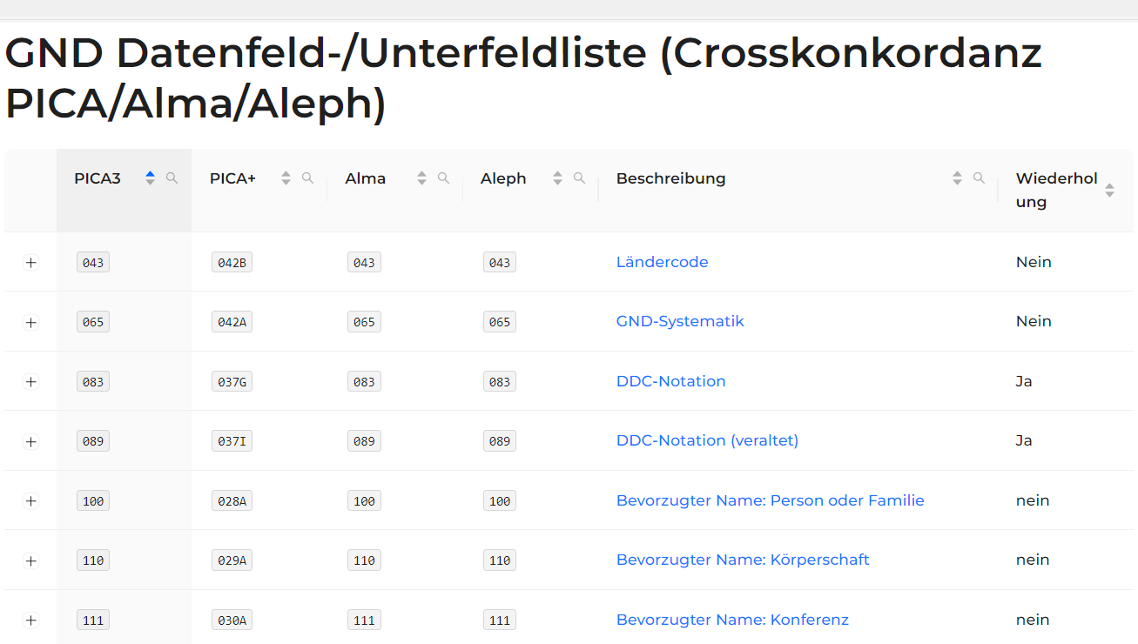
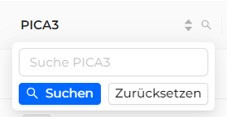
1. GND Datenfeld-/Unterfeldliste in den Formaten PICA3, Alma, Aleph (3)
Suche in der GND Datenfeld-/Unterfeldliste
(STA-Notation: GND-DF)
  sortierbar
  durchsuchbar
    z. B. nach Feldnummer
  Angabe der Wieder-
  holbarkeit des Felds
Notes:
Die Spalten sind jeweils sortierbar (auf- und absteigend) und durchsuchbar (über das Lupensymbol), beispielsweise nach Feldnummern oder nach der Bezeichnung des Datenfelds. [KLICKEN]
Außerdem ist die Wiederholbarkeit des Felds angegeben.
Durch Anklicken der Bezeichnung des Felds gelangen Sie zur Beschreibung des Datenfelds.

Slide 7
1. GND Datenfeld-/Unterfeldliste in den Formaten PICA3, Alma, Aleph (4)
  Struktur der Beschreibung von Datenfeldern (1)
  Definition
  Wiederholbarkeit Feld
  Format (Feldnummern und Liste der Unterfelder)
  Ausführungsbestimmungen
  Unterfelder
  Validierung
  Befugnisse
Notes:
Der Aufbau der Feldbeschreibungsseiten entspricht ziemlich genau den bisherigen Erfassungsleitfaden-PDFs. Eine Datenfeldbeschreibung enthält immer folgende Aussagen:
eine Definition
die Angabe zur Wiederholbarkeit des Felds
die Abbildung in den Formaten
die Ausführungsbestimmungen, die im jeweiligen Datenfeld zu beachten sind
zulässige Unterfelder im jeweiligen Datenfeld
und Aussagen zur Validierung und zu den Befugnissen

Slide 8
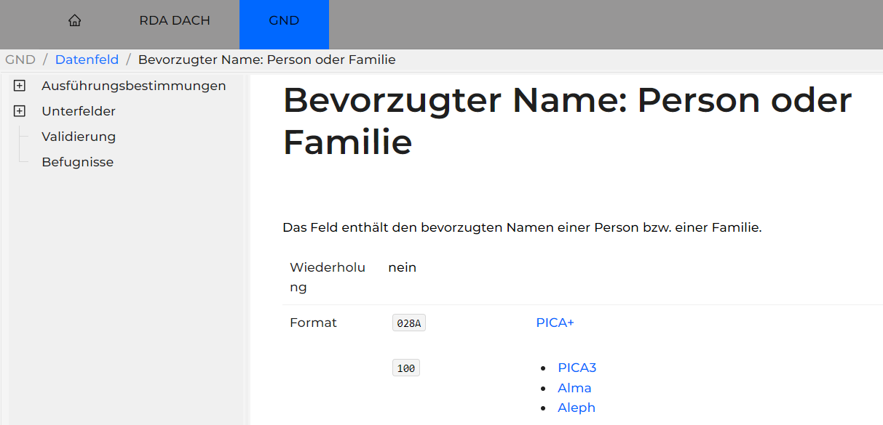
1. GND Datenfeld-/Unterfeldliste in den Formaten PICA3, Alma, Aleph (5)
  Struktur der Beschreibung von Datenfeldern (2)
  Datenfeld „Bevorzugter Name: Person oder Familie“
  (STA-Notation: GND-DF-BENENNUNG-BEVORZUGT-PERSON-FAMILIE)
  Definition
  Wiederholbarkeit Feld
  Format (Feldnummern)
Notes:
Mit der Umsetzung der PDFs der Datenfeldbeschreibungen auf die Plattform gewinnen die Benennungen der Felder und Unterfelder an Bedeutung, wie das hier auch [KLICKEN] die Breadcrumbleiste zeigt. Zur besseren Orientierung ist es wesentlich, sich mit den Benennungen vertrauter zu machen.
Die Datenfeldbeschreibung startet mit der Bezeichnung des Datenfelds, gefolgt von der Definition des Datenfelds.
Außerdem enthalten ist die Angabe der Wiederholbarkeit des Datenfelds und [KLICKEN] die Auflistung der Feldnummern der Formate, die das Feld nutzen (Pica3, Pica+, Alma und Aleph).

Slide 9
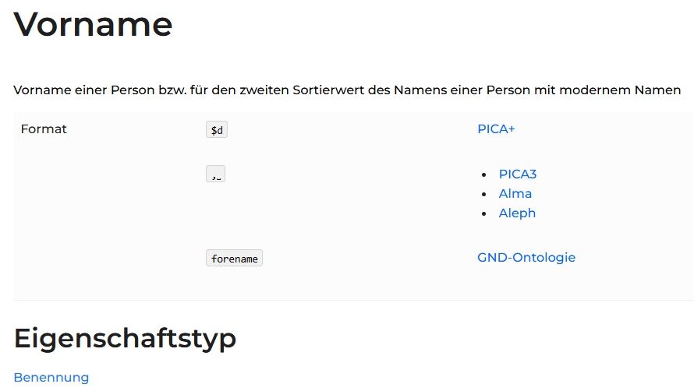
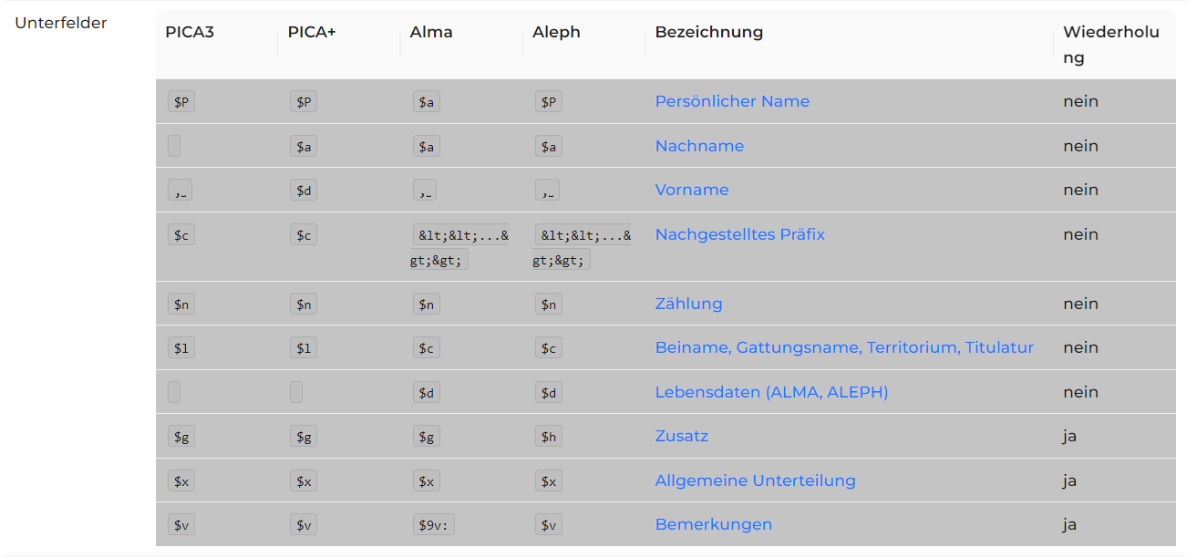
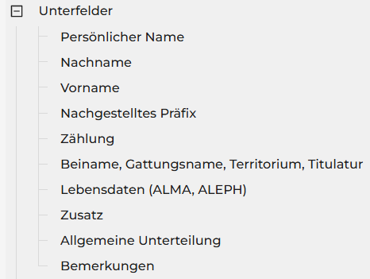
1. GND Datenfeld-/Unterfeldliste in den Formaten PICA3, Alma, Aleph (6)
  Struktur der Beschreibung von Datenfeldern (3)
  Datenfeld „Bevorzugter Name: Person oder Familie“
  (STA-Notation: GND-DF-BENENNUNG-BEVORZUGT-PERSON-FAMILIE)
  Liste der Unterfelder, inkl. Bezeichnung und Wiederholbarkeit
Notes:
Nach den Feldnummern folgt die Liste der Unterfelder, inkl. der Bezeichnung und Wiederholbarkeit.
[KLICKEN]
Wird ein Unterfeld in einem der Formate nicht verwendet und sind gleichzeitig hinter der entsprechenden Bezeichnung die Formate ergänzt, die das Unterfeld nutzen (hier im Beispiel "Lebensdaten" die Formate Alma und Aleph), ist es als leerer Eintrag markiert.
Die Links der Unterfeld-Benennungen führen nicht zur inhaltlichen Beschreibung inkl. Beispiel der Unterfelder [KLICKEN], sondern zu einer eher technischen Seite. Zu den Erfassungsregeln der Unterfelder gelangen Sie [KLICKEN] über den Navigationsbereich.

Slide 10
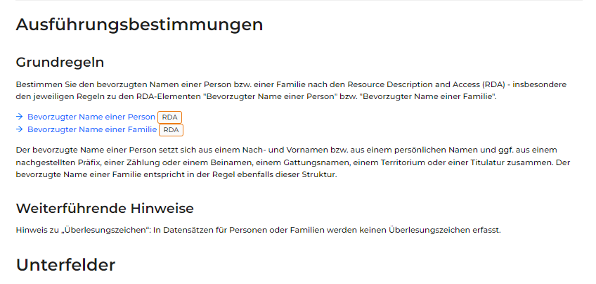
1. GND Datenfeld-/Unterfeldliste in den Formaten PICA3, Alma, Aleph (7)
  Struktur der Beschreibung von Datenfeldern (4)
  Datenfeld „Bevorzugter Name: Person oder Familie“
  (STA-Notation: GND-DF-BENENNUNG-BEVORZUGT-PERSON-FAMILIE#Ausführungsbestimmungen)
  Ausführungsbestimmungen
    Grundregeln
    weiterführende Hinweise
    …
Notes:
Es folgen die sogenannten Ausführungsbestimmungen, das sind Grundregeln (allgemeine Hinweise) und weiterführende Hinweise, die im jeweiligen Datenfeld zu beachten sind, hier z. B. welche RDA-DACH-Regeln gelten und ein Hinweis zur Anwendung von Überlesungszeichen.

Slide 11
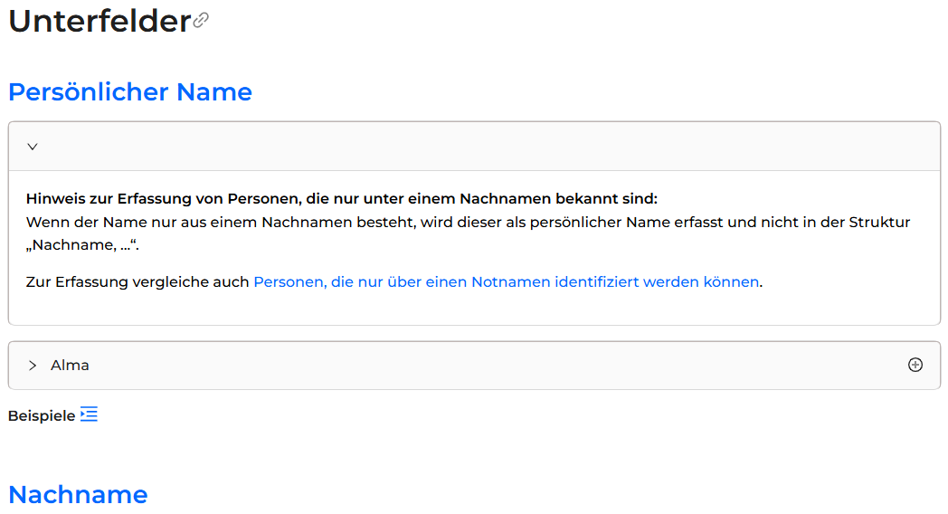
1. GND Datenfeld-/Unterfeldliste in den Formaten PICA3, Alma, Aleph (8)
  Struktur der Beschreibung von Datenfeldern (5)
  Datenfeld „Bevorzugter Name: Person oder Familie“
  (STA-Notation: GND-DF-BENENNUNG-BEVORZUGT-PERSON-FAMILIE#Unterfelder)
  Unterfelder, inkl. der Regelungen, wie die Feldinhalte zu erfassen sind
    ggf. spezifische Regelungen für ein oder mehrere Formate vorhanden
Notes:
Danach folgt die Auflistung der Unterfelder, inklusive der Regelungen, wie die Feldinhalte zu erfassen sind [KLICKEN]
Gibt es unterfeldspezifische Hinweise, die für ein bestimmtes Format gelten, ist dies durch den Namen des Formates (hier: Alma) gekennzeichnet.

Slide 12
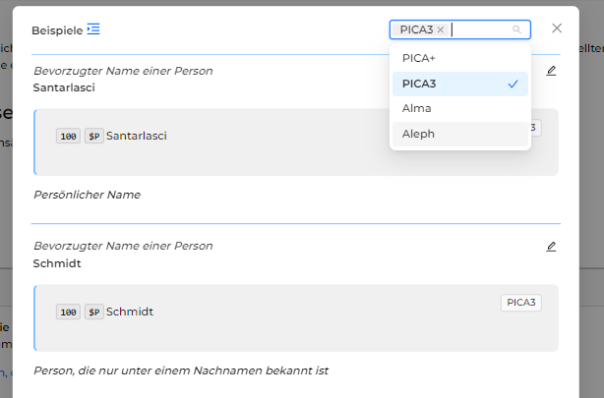
1. GND Datenfeld-/Unterfeldliste in den Formaten PICA3, Alma, Aleph (9)
  Struktur der Beschreibung von Datenfeldern (6)
  Datenfeld „Bevorzugter Name: Person oder Familie“
  (STA-Notation: GND-DF-BENENNUNG-BEVORZUGT-PERSON-FAMILIE#Unterfelder)
  teilweise mit Beispielen illustriert
Notes:
Teilweise wird die Anwendung im jeweiligen Unterfeld durch ein oder mehrere Beispiele illustriert, die formatneutral angegeben sind und in einem oder mehreren Formaten angezeigt werden können.

Slide 13
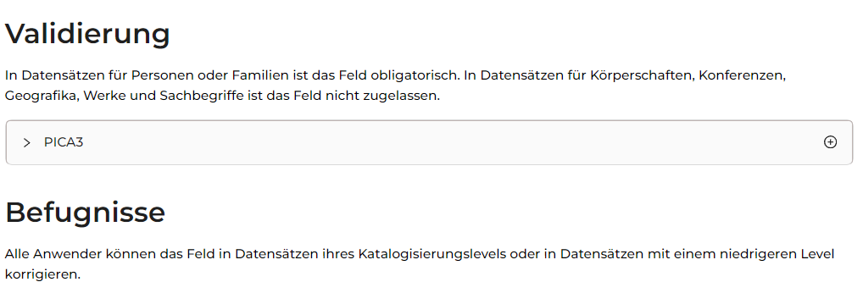
1. GND Datenfeld-/Unterfeldliste in den Formaten PICA3, Alma, Aleph (10)
  Struktur der Beschreibung von Datenfeldern (7)
  Datenfeld „Bevorzugter Name: Person oder Familie“
  (STA-Notation: GND-DF-BENENNUNG-BEVORZUGT-PERSON-FAMILIE#Unterfelder)
  Validierung
  Befugnisse
Notes:
Die Angabe zur Validierung enthält Aussagen für welche Entitätstypen das Feld obligatorisch zu belegen ist und für welche das Feld nicht zulässig ist. [KLICKEN]
Außerdem gibt es noch Hinweise zu den Befugnissen zur Feldbelegung, also z. B. ob das Datenfeld automatisch belegt oder maschinell erzeugt wird und welche Anwender*innengruppen das Feld erfassen, ergänzen und korrigieren dürfen.

Slide 14
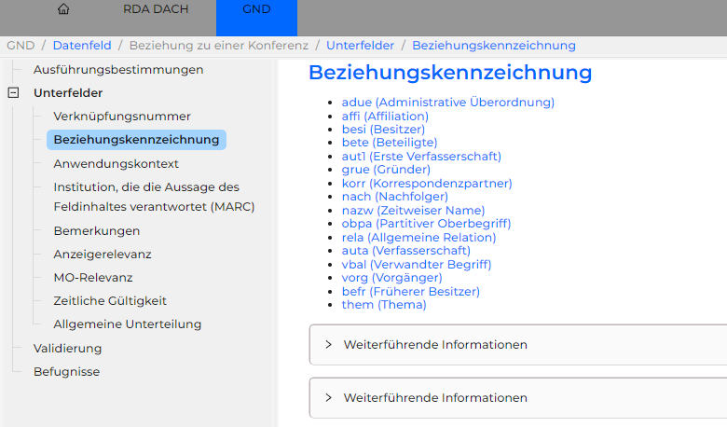
1. GND Datenfeld-/Unterfeldliste in den Formaten PICA3, Alma, Aleph (11)
  Besonderheiten – kontrolliertes Vokabular
  Datenfeld „Beziehung zu einer Konferenz“
  (STA-Notation: GND-DF-BEZIEHUNG-ZU-KONFERENZ#Beziehungskennzeichnung)
  im Unterfeld dürfen nur
  bestimmte zugelassene Werte erfasst werden
Notes:
Dürfen in einem Unterfeld nur bestimmte Werte (kontrolliertes Vokabular) erfasst werden, sind diese beim Unterfeld als Liste aufgeführt (und mit Links hinterlegt). Die Links führen auf eine weitere Seite zur Beschreibung des jeweiligen Wertes bzw. Codes und in welchen Feldern dieser verwendet werden kann.

Slide 15
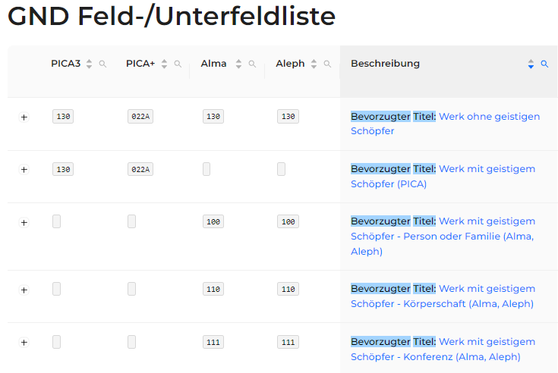
1. GND Datenfeld-/Unterfeldliste in den Formaten PICA3, Alma, Aleph (12)
  Besonderheiten – Werk mit und ohne geistigen Schöpfer
  differenzierte Darstellung der Datenfelder für:
  Bevorzugter Titel, Abweichender Titel, Bevorzugter Titel in einem anderen Datenbestand eines Werks mit und ohne geistigen Schöpfer
  sowie Beziehungen zu einem Werk mit und ohne geistigen Schöpfer
Notes:
Aus der formatneutralen Darstellung bzw. Zusammenführung der verschiedenen Formate resultiert eine differenzierte Darstellung für folgende Datenfelder, die in den bisherigen Erfassungsleitfäden nicht so präzise dargestellt wurden:
Bevorzugter Titel, Abweichender Titel und Bevorzugter Titel in einem anderen Datenbestand eines Werks mit geistigem Schöpfer und ohne geistigen Schöpfer
sowie die Beziehungen zu einem Werk mit und ohne geistigen Schöpfer
Der Screenshot visualisiert dies am Beispiel für den bevorzugten Titel eines Werks.
Es gibt eine gemeinsame Datenfeldbeschreibung für den bevorzugten Titel eines Werks ohne geistigen Schöpfer, da dies in allen Erfassungsformaten gleich behandelt wird (Feld 130 in PICA, Alma und Aleph).
Und es gibt eine separate Beschreibung für den bevorzugten Titel eines Werks mit geistigem Schöpfer in PICA3, da in diesem Fall dasselbe Datenfeld (130) genutzt wird, unabhängig vom Entitätstyp des geistigen Schöpfers.
Außerdem gibt es entitätstypspezifische Beschreibungen (3 Stück) für den bevorzugten Titel eines Werks mit geistigem Schöpfer in Alma und Aleph, also für Person oder Familie, Körperschaft und Konferenz, da abhängig vom Entitätstyp für den geistigen Schöpfer andere Datenfelder (100, 110, 111) verwendet werden.

Slide 16
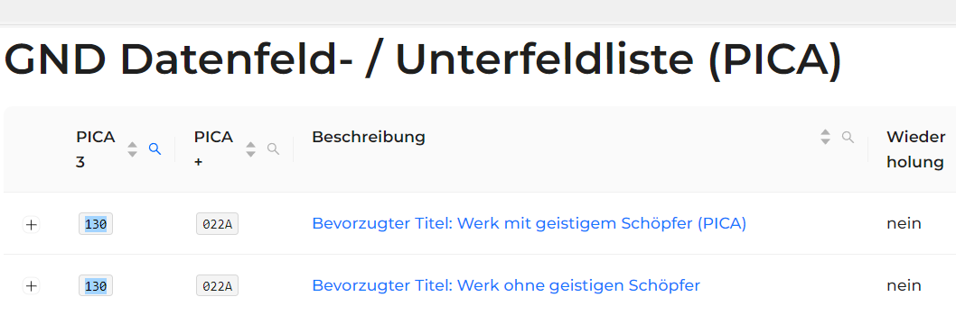
1. GND Datenfeld-/Unterfeldliste in den Formaten PICA3, Alma, Aleph (13)
  Besonderheiten – Werk mit und ohne geistigen Schöpfer in PICA3
  Relevante Datenfeld-beschreibungen für Bevorzugter Titel eines Werks mit und ohne geistigen Schöpfer
Notes:
Für den bevorzugten Titel eines Werks existieren zwei relevante Feldbeschreibungen für die Erfassung in PICA3.
In MARC-basierten Formaten (Alma, Aleph) und in PICA wird der bevorzugte Titel eines Werks ohne geistigen Schöpfer im Feld 130 erfasst.
In MARC-basierten Systemen bestimmt der normierte Sucheinstieg das zu verwendende 1XX-Feld. Werke mit geistigem Schöpfer werden also nicht in Feld 130, sondern im entsprechenden personenbezogenen oder körperschaftlichen Feld 100, 110 oder 111 abgebildet.
In PICA wird der bevorzugte Titel auch bei Werken mit geistigem Schöpfer in Feld 130 erfasst; die Beziehung zum geistigen Schöpfer wird über eine Verknüpfung in Feld 5XX mit der entsprechenden Beziehungskennzeichnung für den jeweils ersten geistigen Schöpfer hergestellt.
Daher ist für PICA formal eine eigene Beschreibung von Feld 130 für Werke mit geistigem Schöpfer notwendig, obwohl sich Inhalte und Unterfelder nicht von der Beschreibung für Werke ohne geistigen Schöpfer unterscheiden.

Slide 17
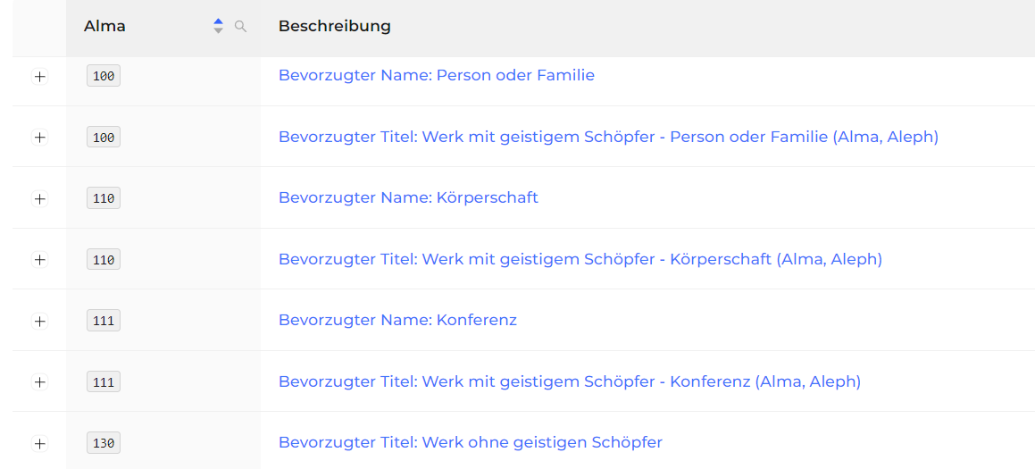
1. GND Datenfeld-/Unterfeldliste in den Formaten PICA3, Alma, Aleph (14)
  Besonderheiten – Werk mit und ohne geistigen Schöpfer in Alma
  Relevante Datenfeld-beschreibungen für den bevorzugten Titel eines Werks mit und ohne geistigen Schöpfer
Notes:
Im Gegensatz zu den bisherigen Erfassungsleitfäden wird nun in den Datenfeldbeschreibungen für Alma zwischen den Feldern für den bevorzugten Namen einer Person oder Familie, Körperschaft oder Konferenz und dem Feld für den bevorzugten Titel eines Werks mit einem geistigen Schöpfer für eine Person oder Familie, Körperschaft oder Konferenz unterschieden.
Das bedeutet beispielsweise, dass es jeweils zwei Beschreibungen für die Feldnummer 100 gibt, je nachdem, welcher Feldinhalt beschrieben wird.

Slide 18
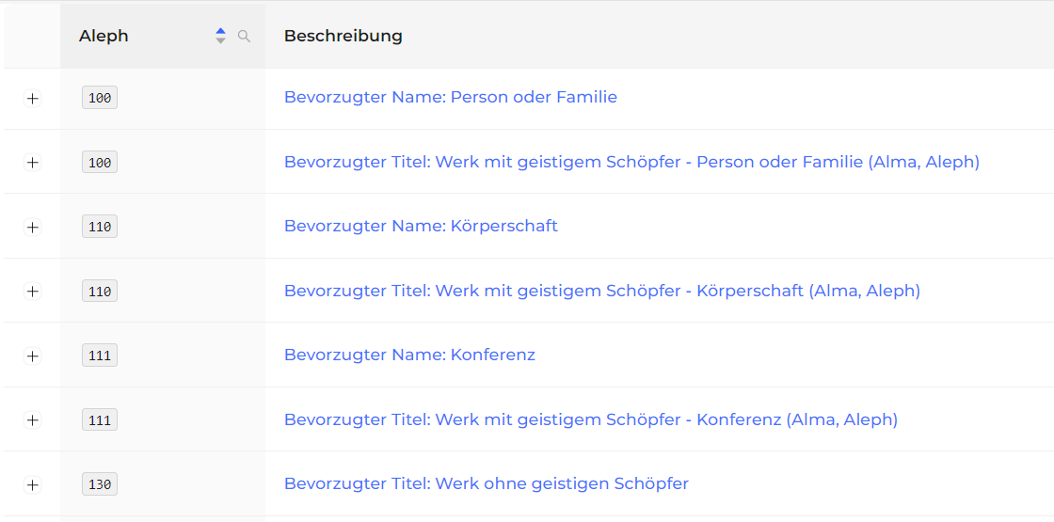
1. GND Datenfeld-/Unterfeldliste in den Formaten PICA3, Alma, Aleph (15)
  Besonderheiten – Werk mit und ohne geistigem Schöpfer in Aleph
  Relevante Datenfeld-beschreibungen für bevorzugter Titel eines Werks mit und ohne geistigen Schöpfer
Notes:
Das auf der vorhergehenden Folie zu Alma Gesagte gilt genauso auch für Aleph und wird auf dieser Folie im Screenshot dargestellt.

Slide 19
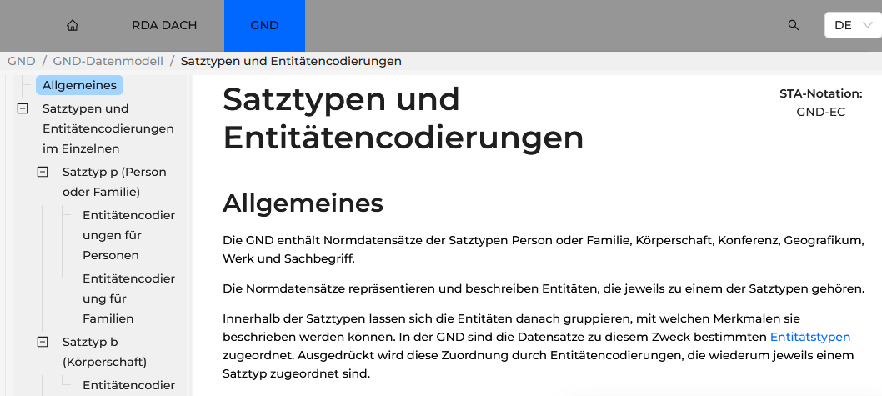
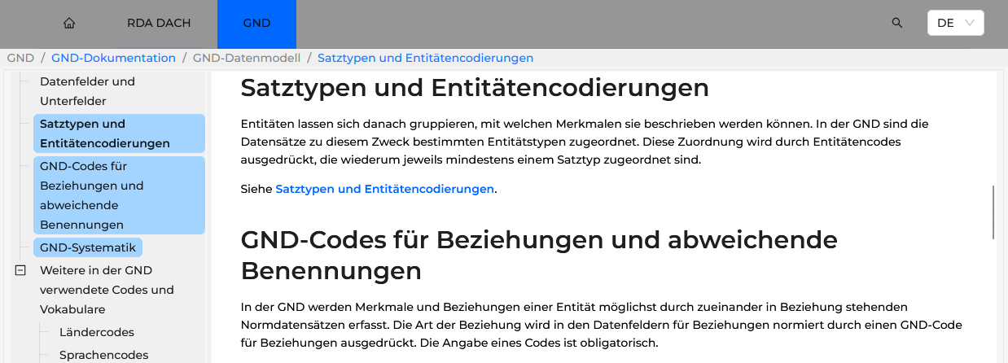
2. Satztypen und Entitätencodierungen (1)
Satztypen:
p=Person oder Familie, b=Körperschaft, f=Konferenz, g=Geografikum, u=Werk, s=Sachbegriff
Entitätencodierungen:
Kennzeichnung bestimmter Klassen von Entitäten
Beispiel kif (Firma), kio (Organ einer Gebietskörperschaft) usw. beim Satztyp Körperschaft
Notes:
In der GND gibt es die folgenden Satztypen: Person oder Familie, Körperschaft, Konferenz, Geografikum, Werk und Sachbegriff.
Mit Hilfe von Entitätencodierungen werden bestimmte Klassen innerhalb eines Satztyps gekennzeichnet.
Beispiele im Satztyp Körperschaft sind der Entitätencode „kif“ für eine Firma oder „kio“ für ein Organ einer Gebietskörperschaft.
[KLICKEN]
Im Bereich „Datenmodell“ im Abschnitt „Satztypen und Entitätencodierungen“ finden Sie den Link auf die gleichnamige Seite der GND-Dokumentation.

Slide 20
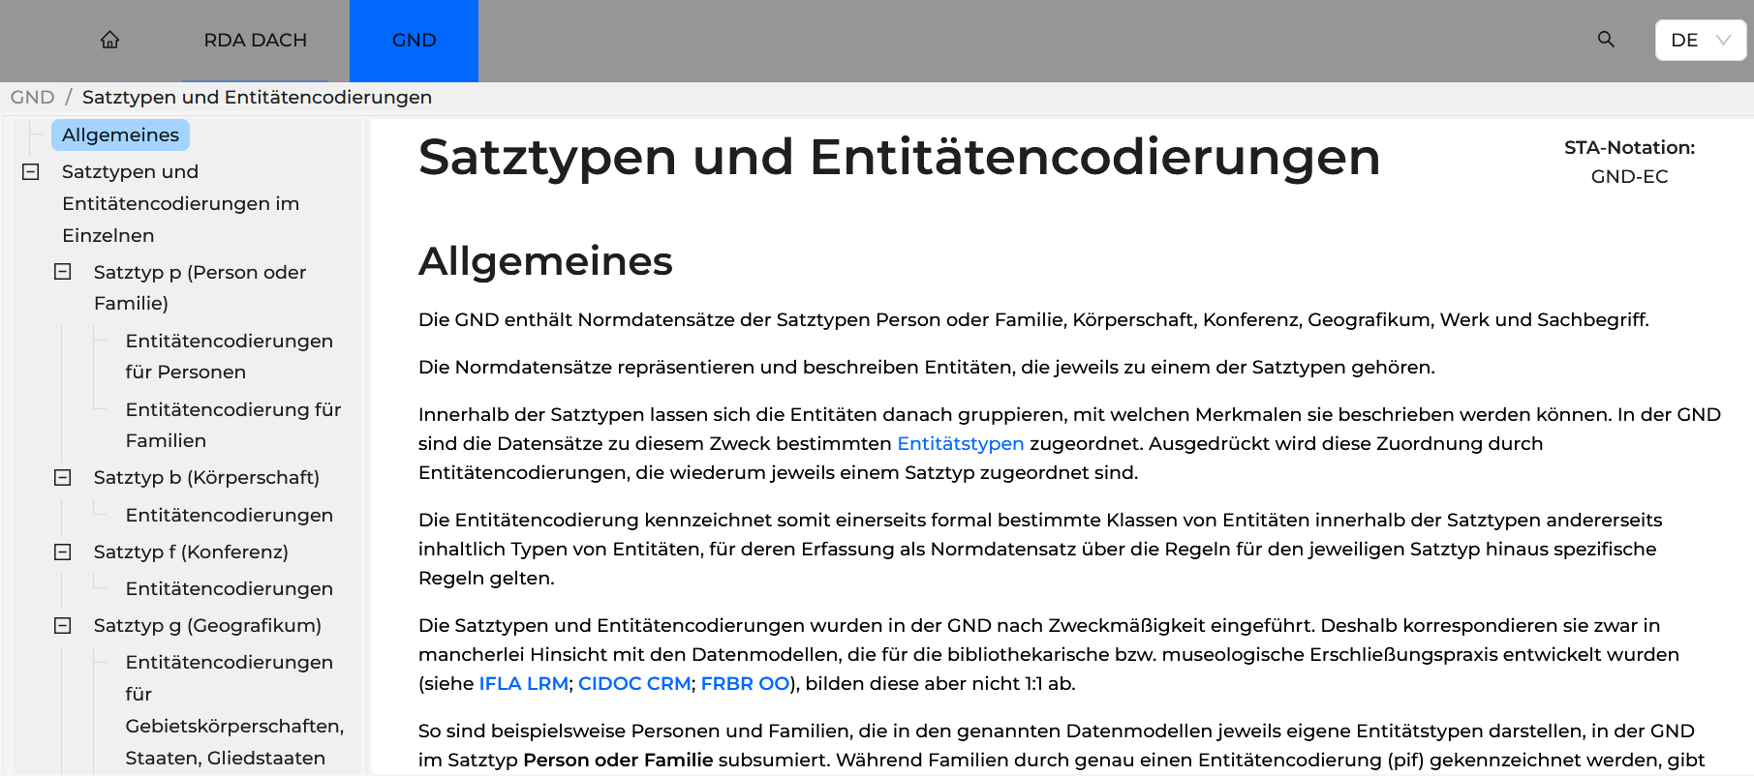
2. Satztypen und Entitätencodierungen (2)
Allgemeine Aussagen zu Satztypen und Entitätencodierungen
Aussagen zu Satztypen und zugehörige Entitätencodierungen im Einzelnen
Notes:
Die Seite "Satztypen und Entitätencodierungen" enthält Definitionen und allgemeine Informationen zu den Begriffen „Satztyp“ und „Entitätencodierung“ und gliedert sich anschließend in Aussagen zu den einzelnen Satztypen: [KLICKEN]
Satztyp p=Person oder Familie
Satztyp b=Körperschaft
Satztyp f=Konferenz
Satztyp g=Geografikum
Satztyp u=Werk
Satztyp s=Sachbegriff
mit den jeweils zugehörigen Entitätencodierungen.

Slide 21
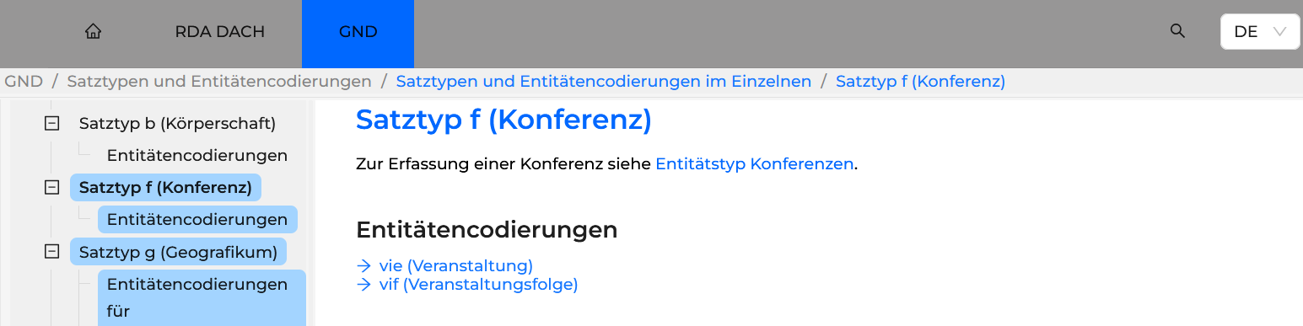
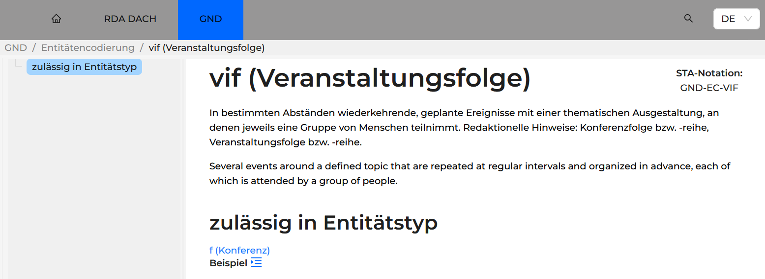
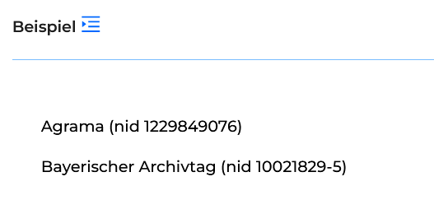
2. Satztypen und Entitätencodierungen (4)
Beispiel Entitätencodierungen im Satztyp f (Konferenz)
Notes:
Im Abschnitt der einzelnen Satztypen, hier beispielhaft der Satztyp f (Konferenz), werden die zulässigen Entitätencodierungen aufgeführt.
Hinweis: Über einen Klick auf die blau gefärbte Abschnittsüberschrift, in diesem Beispiel „Satztyp f (Konferenz)“, gelangt man auf Seiten, die den jeweiligen Satztyp beschreiben.
Diese Seiten werden insgesamt noch überarbeitet und vereinheitlicht. Im Moment sind auf den Seiten ältere Informationsstände mit unterschiedlich differenzierten Informationen je Satztyp aufgeführt, die sich zum Teil mit den zugehörigen Entitätstypbeschreibungen doppeln.
[KLICKEN]
Die Links der einzelnen Entitätencodierungen führen zu einer Beschreibung des Entitätencodes mit Definition und Beispielen.

Slide 22
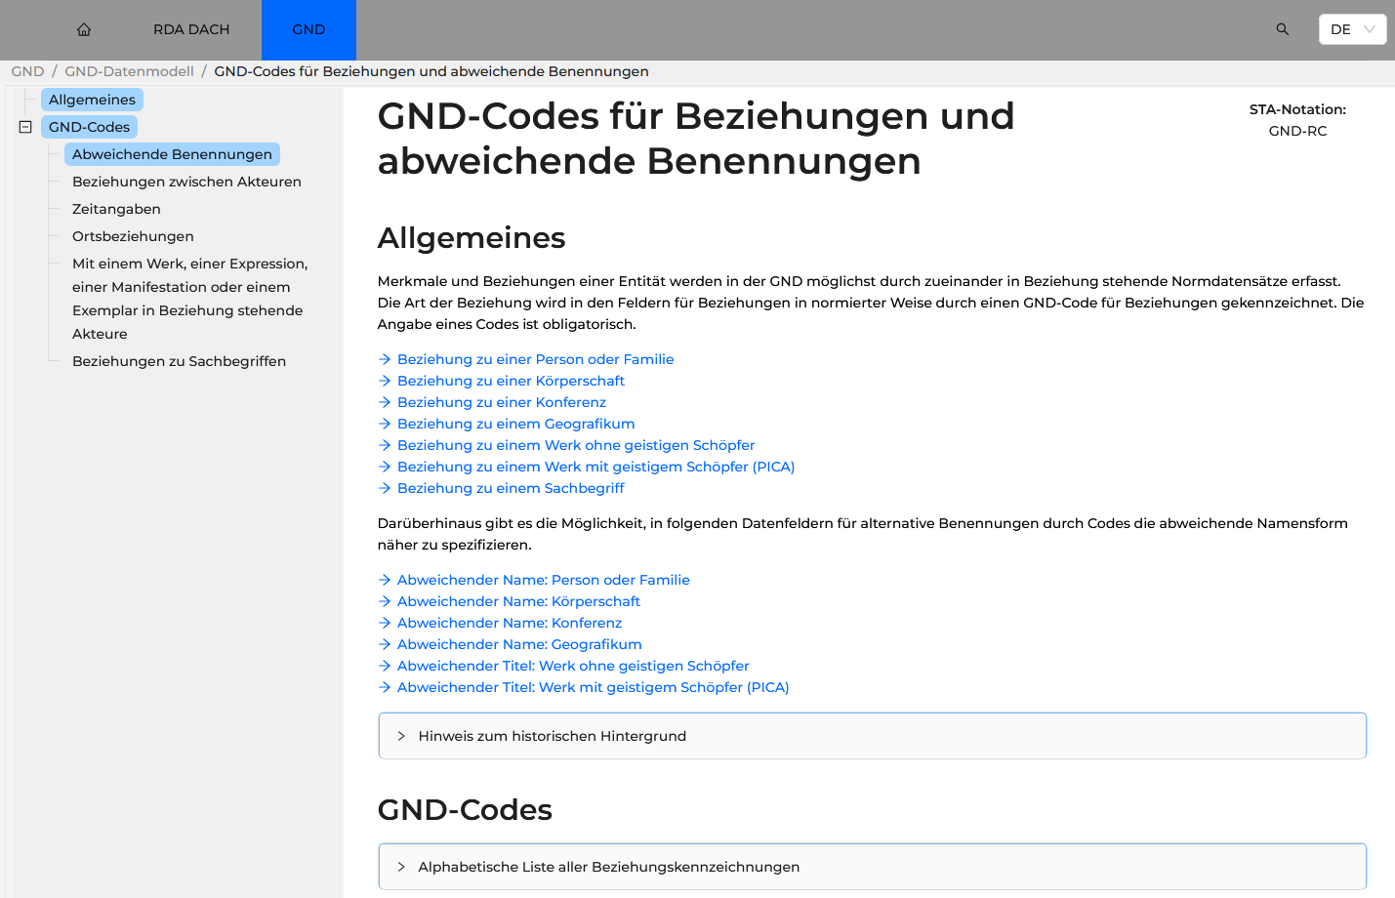
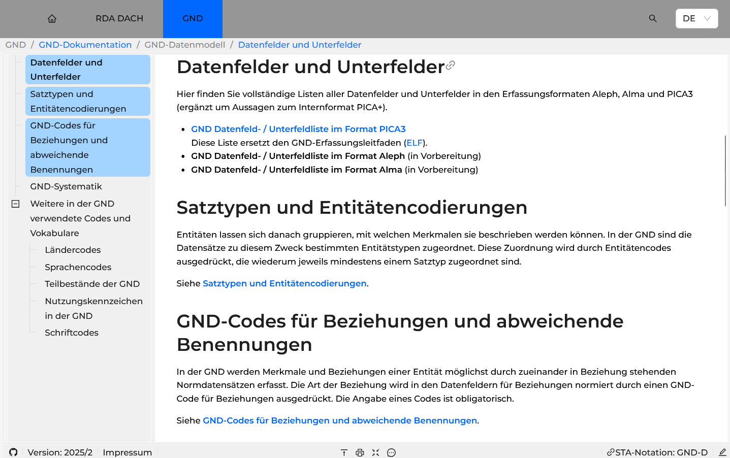
3. GND-Codes für Beziehungen und abweichende Benennungen (1)
STA-Notation: GND-RC
Notes:
Die Listen der GND-Codes für Beziehungen und abweichende Benennungen sind ebenfalls im Bereich Datenmodell im gleichnamigen Abschnitt verlinkt.
[KLICKEN]
Nach einer Übersicht der Felder, in denen mit den genannten GND-Codes gearbeitet wird, folgt unter der Überschrift „GND-Codes“ die alphabetische Gesamtliste aller Beziehungskennzeichnungen. [KLICKEN]
Anschließend gibt es einzelne Listen von Codes für [KLICKEN]
- Abweichende Benennungen [KLICKEN]
Beziehungen zwischen Akteuren [KLICKEN]
Zeitangaben [KLICKEN]
Ortsbeziehungen [KLICKEN]
Mit einem Werk, einer Expression, einer Manifestation oder einem Exemplar in Beziehung stehende Akteure [KLICKEN]
Beziehungen zu Sachbegriffen
Diese Seiten befinden sich noch im Aufbau und werden im Rahmen der nächsten Releases ergänzt.

Slide 23
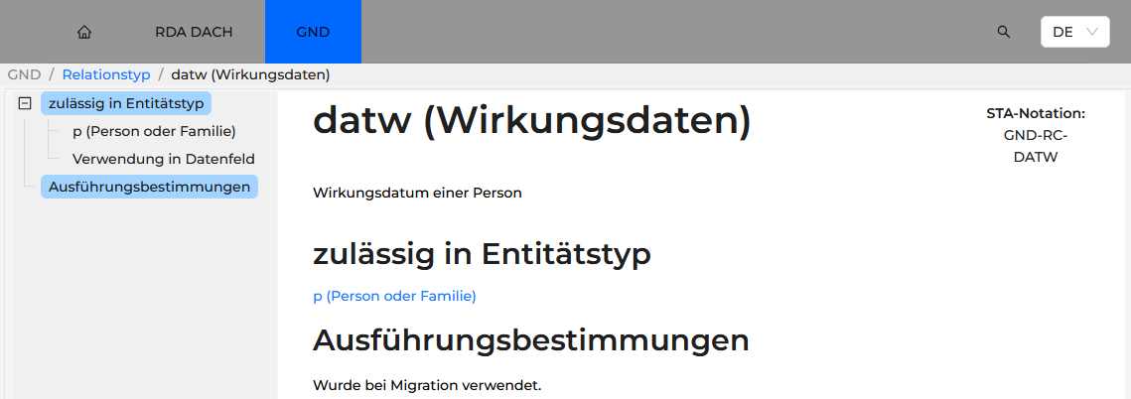
3. GND-Codes für Beziehungen und abweichende Benennungen (2)
Beschreibung eines konkreten Codes:
  "zulässig in Entitätstyp"
  ggf. Ausführungsbestimmungen
Notes:
Bei der Auswahl eines bestimmten Codes ist in dessen Vollanzeige ersichtlich, in welchem Entitätstyp die Verwendung des Codes zulässig ist.
Ggf. sind Ausführungsbestimmungen aufgeführt.

Slide 24
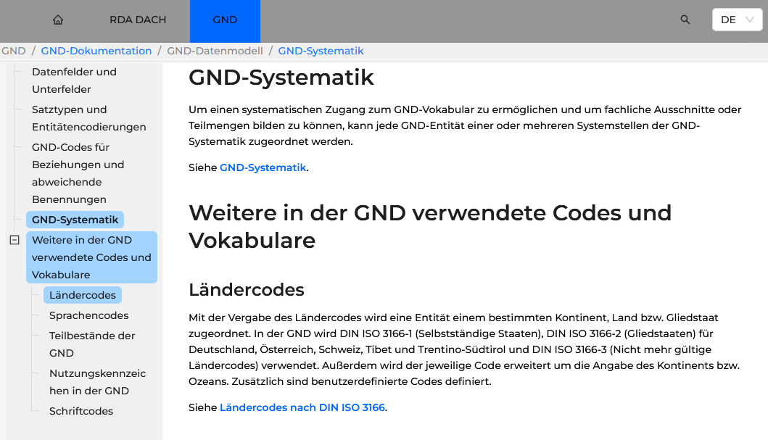
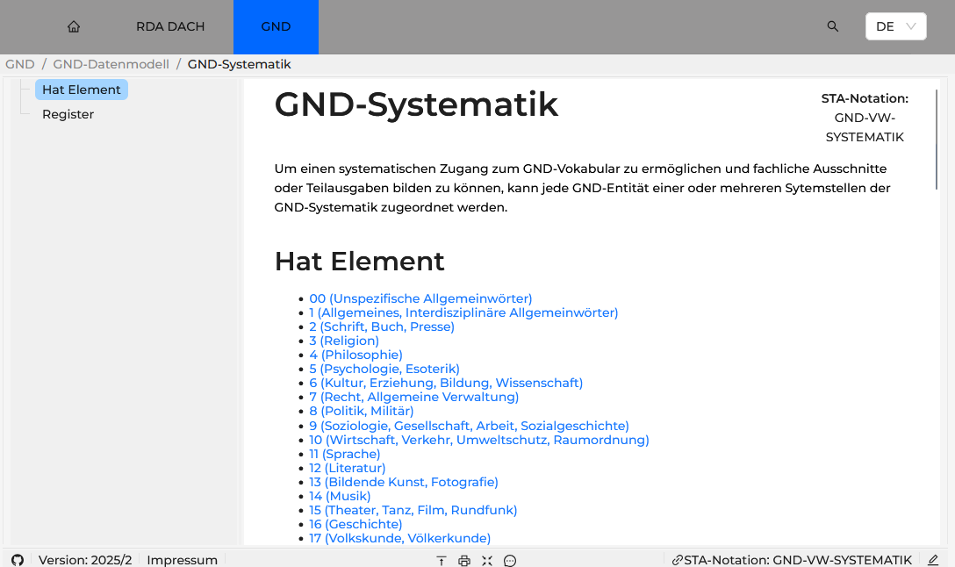
4. GND-Systematik
Notes:
Der GND-Systematikleitfaden wurde Ihnen bereits im Teil 2.2 Bereich Allgemeines vorgestellt.
Im Bereich Datenmodell befindet sich im Abschnitt GND-Systematik der Link zur gleichnamigen Seite. [KLICKEN]
So gelangen Sie auf einem anderen Weg zum Hauptteil des GND-Systematikleitfadens, welcher die Übersicht der Notationen enthält.

Slide 25
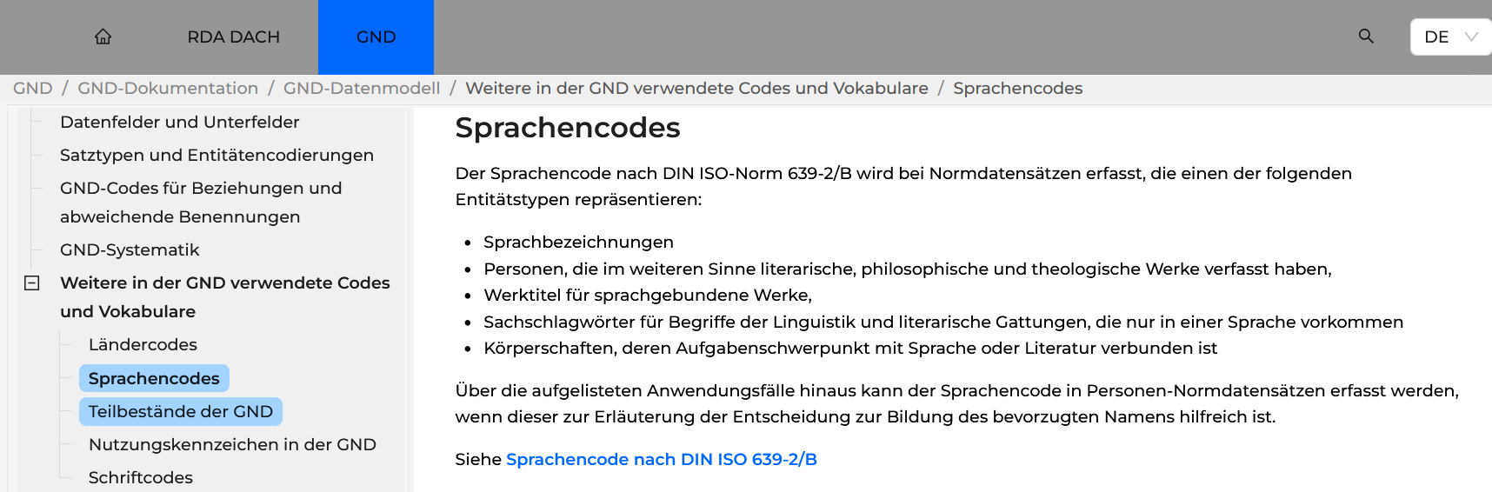
5. Sprachencodes (1)
Allgemeines zu Sprachencodes in der GND unter GND / GND-Datenmodell
(STA-Notation GND-D#Sprachencodes)
Notes:
In der GND-Dokumentation im Bereich Datenmodell finden Sie im Abschnitt „Weitere in der GND verwendete Codes und Vokabulare" unter "Sprachencodes“ Informationen zur Vergabe in der GND sowie den Link zur Liste der Sprachencodes nach DIN ISO 639-2/B.

Slide 26
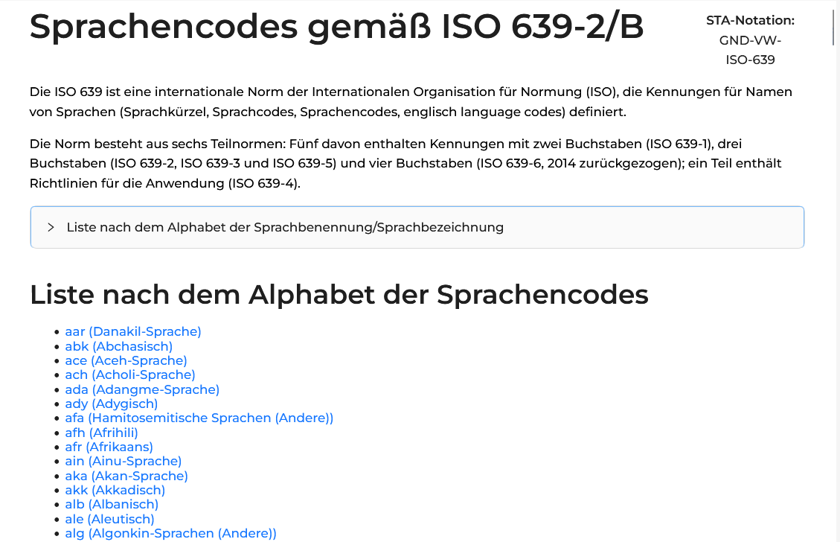
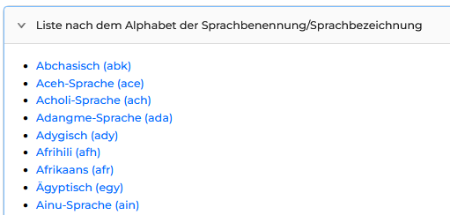
5. Sprachencodes (2)
Sprachencodes gemäß ISO 639-2/B (STA-Notation: GND-VW-ISO-639)
  Gliederung
      Allgemeines zu ISO 639-2/B
      Liste nach dem Alphabet der
      Sprachbenennung/
      Sprachbezeichnung
      Liste nach dem Alphabet der
      Codes
Notes:
Auf der Übersichtsseite wird zunächst allgemein die ISO 639-2/B erläutert.
[KLICKEN]
Es folgen zwei Listen: [KLICKEN]
In einem zunächst eingeklappten Menü die Liste nach dem Alphabet der Sprachbenennungen bzw. Sprachbezeichnungen, die sich durch Klick auf das Menü ausklappen lässt. [KLICKEN]
Anschließend [KLICKEN] die Liste nach dem Alphabet der Sprachencodes.

Slide 27
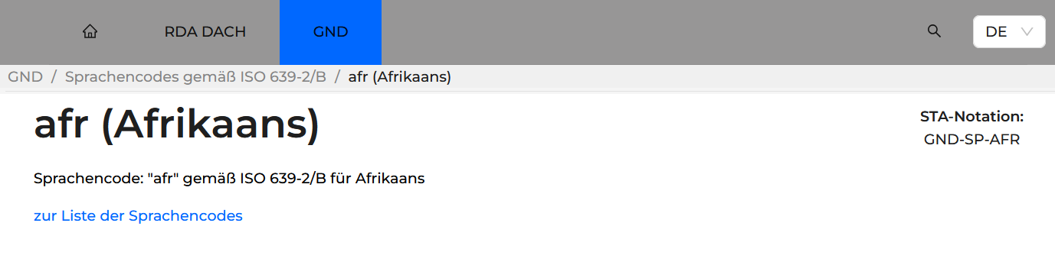
5. Sprachencodes (3)
Anzeige einzelner Code-Beschreibungen (STA-Notation: GND-SP-AFR)
Notes:
Nach Klick auf einen Eintrag in einer der beiden Listen wird die Beschreibung des ausgewählten Sprachencodes aufgerufen.

Slide 28
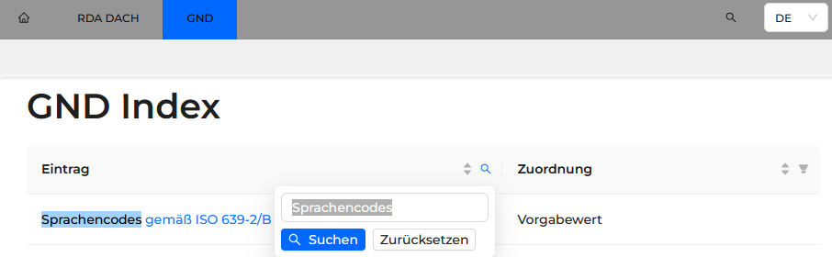
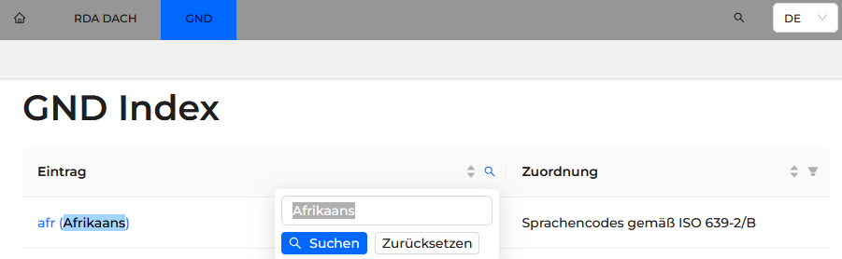
5. Sprachencodes (4)
Liste der Sprachencodes sowie Codes für einzelne Sprachbenennungen sind suchbar über den GND-Index:
Notes:
Die Suche nach dem passenden Sprachencode kann auch über den GND-Index erfolgen. Hier kann sowohl nach der Liste der Sprachencodes an sich als auch nach einzelnen Sprachbezeichnungen oder auch Codes gesucht werden.

Slide 29


This work is dedicated to the public domain
under CC0 1.0 Universal:
https://creativecommons.org/publicdomain/zero/1.0/

